Slide 1
MANAJEMEN PROYEK TI
PERTEMUAN KE 3
SAFITRI JAYA, S.Kom, M.T.I
SEMESTER GANJIL TA 2017/2018
UNIVERSITAS PEMBANGUNAN JAYA

Slide 2
Makna dan hakikat proyek
Menurut Schwalbe (2006 : 4) proyek adalah usaha yang bersifat sementara untuk menghasilkan produk atau layanan yang unik.
Menurut Larson (2000 : 4) proyek adalah kegiatan yang kompleks, tidak rutin, dan usaha satu waktu yang dibatasi oleh waktu, anggaran, sumber daya, dan spesifikasi kinerja yang dirancang untuk memenuhi kebutuhan pelanggan.
Dalam buku Manajemen Proyek (2003 : 2) ada beberapa aspek yang perlu diperhatikan untuk memahami arti proyek, yaitu :
Tujuan;
Kompleksitas;
Keunikan;
Tidak permanen;
Ketidakbiasaan;
Siklus hidup.

Slide 3
Tujuan proyek
Menurut Larson (2000 : 4), tujuan utama proyek adalah memuaskan kebutuhan pelanggan. Disamping kemiripan, karakteristik dari sebuah proyek membantu membedakan proyek tersebut dari yang lainnya dalam organisasi.
Karakteristik utama proyek adalah :
Penetapan tujuan;
Masa hidup yang terdefinisi mulai dari awal hingga akhir;
Melibatkan beberapa departemen dan profesional;
Melakukan sesuatu yang belum pernah dilakukan sebelumnya;
Memiliki estimasi terhadap waktu, biaya dan kebutuhan secara spesifik.

Slide 4
Atribut proyek
Menurut Schwalbe (2006 : 5-6) atribut proyek terdiri dari :
Proyek memiliki tujuan yang unik;
Proyek bersifat sementara;
Proyek memerlukan alat bantu kontrol;
Proyek memerlukan sumber daya yang bersifat ad-hoc dan lintas disiplin ilmu;
Proyek memiliki sponsor utama;
Proyek mengandung ketidakpastian.

Slide 5
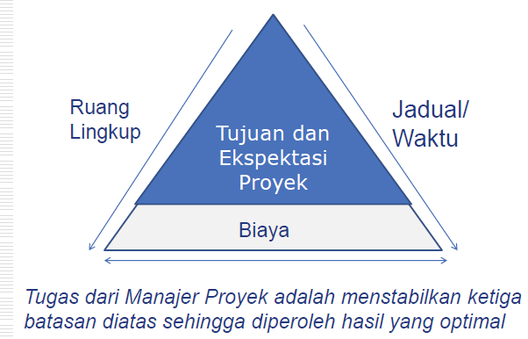
Tiga batasan proyek

Slide 6
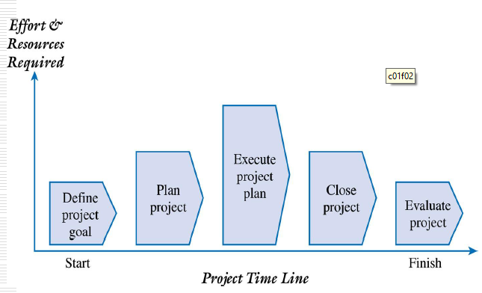
Siklus proyek secara umum

Slide 7
Contoh : proyek komputerisasi pemilu
Proyek memiliki tujuan yang unik;
  Tujuan proyek adalah menyediakan sarana baik hardware maupun software jaringan untuk perhitungan suara dari tingkat kecamatan hingga pusat secara otomatis.
Proyek bersifat sementara;
  Perlu ditetapkan kapan proyek dimulai dan kapan harus diselesaikan agar berjalan sesuai tujuan.
Proyek memerlukan alat bantu kontrol;
  Alat bantu seperti Gantt chart atau PERT chart diperlukan untuk mengukur dan mengendalikan proyek.
Proyek memerlukan sumber daya yang bersifat ad-hoc dan lintas disiplin ilmu;
  Proyek ini melibatkan profesional dengan berbagai keahlian seperti : IT, Hukum, Politik, dsb.
Proyek memiliki sponsor utama;
  Melibatkan stakeholder (pihak-pihak yang berkepentingan) sebagai penyedia arahan dan dana
Proyek mengandung ketidakpastian.
  Butuh estimasi yang logis untuk mendefinisikan kebutuhan proyek baik dari sisi waktu, dana maupun kebutuhan

Slide 8
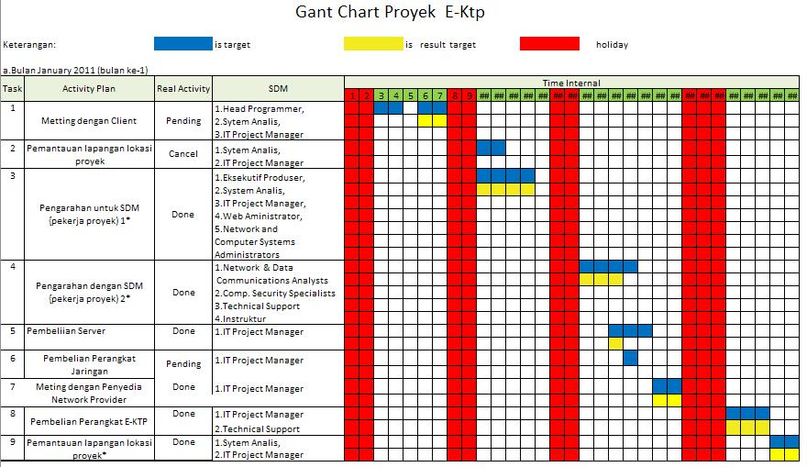

Slide 9
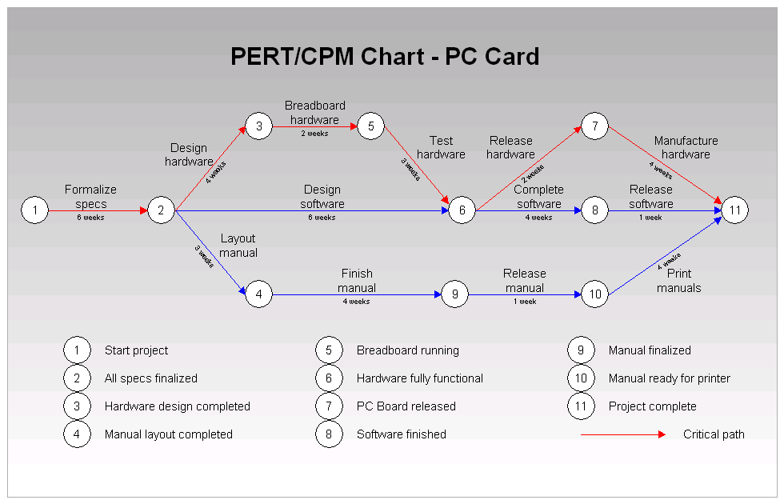

Slide 10
Project time table
TASK | ACTIVITY PLAN | SDM | TIME TABLE PLANNING
 |  |  | SEPT |  |  | OCT |  |  |  | NOP
 |  |  | W2 | W3 | W4 | W1 | W2 | W3 | W4 | W1 | W2 | W3 | W4

Slide 11
Contoh : proyek smart class
Proyek memiliki tujuan yang unik;
  Tujuan proyek adalah menyediakan sarana baik hardware maupun software jaringan untuk penggunaan ruang kelas serta mekanisme pemantauan dari penggunaan kelas.
Proyek bersifat sementara;
  Perlu ditetapkan kapan proyek dimulai dan kapan harus diselesaikan agar berjalan sesuai tujuan.
Proyek memerlukan alat bantu kontrol;
  Alat bantu seperti Gantt chart atau PERT chart diperlukan untuk mengukur dan mengendalikan proyek.
Proyek memerlukan sumber daya yang bersifat ad-hoc dan lintas disiplin ilmu;
  Proyek ini melibatkan profesional dengan berbagai keahlian seperti : IT, Akademik, Logistik.
Proyek memiliki sponsor utama;
  Melibatkan stakeholder (pihak-pihak yang berkepentingan) sebagai penyedia arahan dan dana
Proyek mengandung ketidakpastian.
  Butuh estimasi yang logis untuk mendefinisikan kebutuhan proyek baik dari sisi waktu, dana maupun kebutuhan

Slide 12
Proyek teknologi informasi – smart class
Deskripsi :
Proyek smart class dibangun untuk memberikan kemudahan dalam hal operasional penggunaan kelas oleh dosen untuk kebutuhan belajar mengajar. Pembuatan proyek mencakup kebutuhan diantaranya :
- informasi penggunaan kelas (jadwal mengajar : hari, jam/sesi, no ruangan, kapasitas)
- absensi dosen (jam masuk, jam keluar, pengisian pertemuan, pengisian materi)
- absensi mahasiswa (jam masuk, jam keluar)
- informasi pemakaian alat bantu (infokus, kursi, meja, lampu, ac, listrik, LAN)
- informasi tambahan (jadwal kelas pengganti)

Slide 13
Proyek teknologi informasi – smart class
Pengguna sistem : dosen, mahasiswa, biro pendidikan, bagian umum dan ICT.
Rencana implementasi proyek :
  Total waktu pengerjaan : 3 bulan (11 week)
  Mulai : W2 Sept s/d W4 Nop 2017
  Panitia ad-hoc : IT, Akademik, Logistik
  Sponsorship : Manajemen UPJ
  Estimasi waktu : analisis + pemodelan + konstruksi + testing and delivery (2w + 2w + 4w + 2w)
  Estimasi biaya : Rp 100.000.000
  Estimasi kebutuhan :
  Hardware : Web Server, Database Server, card scanner, dsb
  Software : Sistem operasi windows, Java programming, MySQL, dsb
  network : domain access, router, wifi, dsb

Slide 14
Proyek teknologi informasi – smart class
Proses bisnis dari requirement 1 (informasi penggunaan kelas)
- setiap stakeholder mengetahui informasi penggunaan kelas melalui aplikasi smart class
- setiap stakeholder diberikan login akses
- 1 ruang kelas hanya bisa digunakan untuk 1 sesi pertemuan mk dengan bobot 3 sks
- 1 ruang kelas memiliki kapasitas maksimal adalah 40 mahasiswa (1 kursi) + 1 dosen (1 meja + 1 kursi)

Slide 15
Proyek teknologi informasi – smart class
Proses bisnis dari requirement 2 (absensi dosen)
- dosen wajib absen pada saat masuk dan keluar kelas (dalam sesi pengajaran)
- kelas dihitung apabila absen masuk dan keluar tervalidasi
- validasi absen dilakukan dengan proses taping
- dosen yang sudah melakukan absen masuk dianggap menggunakan kelas
- dosen yang tidak melakukan absen keluar dianggap tidak mengajar
- kelas yang sudah digunakan tidak dapat dirubah pemakaiannya oleh dosen lainnya kecuali sudah dilakukan validasi ulang ke pihak biro pendidikan
- mesin taping akan terkoneksi ke email dosen untuk memberikan keterangan kelas berupa informasi jam masuk, jam keluar, pertemuan dan materi
- apabila dosen lupa mengisi informasi pertemuan dan materi, dosen bisa mengisi informasi di luar pertemuan melalui login akses, dengan batasan maksimal 3x, jika lebih maka dosen dianggap tidak mengajar.
- apabila terjadi kesalahan taping pada saat melakukan absen masuk, maka pintu kelas tidak akan terbuka

Slide 16
Smart class blue print
Card Scanner
Arrive at classroom
Check in
Process registration
Process claim
Employee / student card
Facilities (Infocus, AC, Electricity, etc)
Go to room
Call room service
Check out
Process check out
Entry data
Response Claim
Registration system
Claim report system
Registration system
Classrooom
Physical Evidence
Onstage Contact
Backstage Contact
Support
Process
User Action

